Slide 1
獨 白
心情
写作
白噪音
付晓 - 3130106220
iOS 端写作分享类App开发

Slide 2
写作 – 记录你内心的所思所想

Slide 3
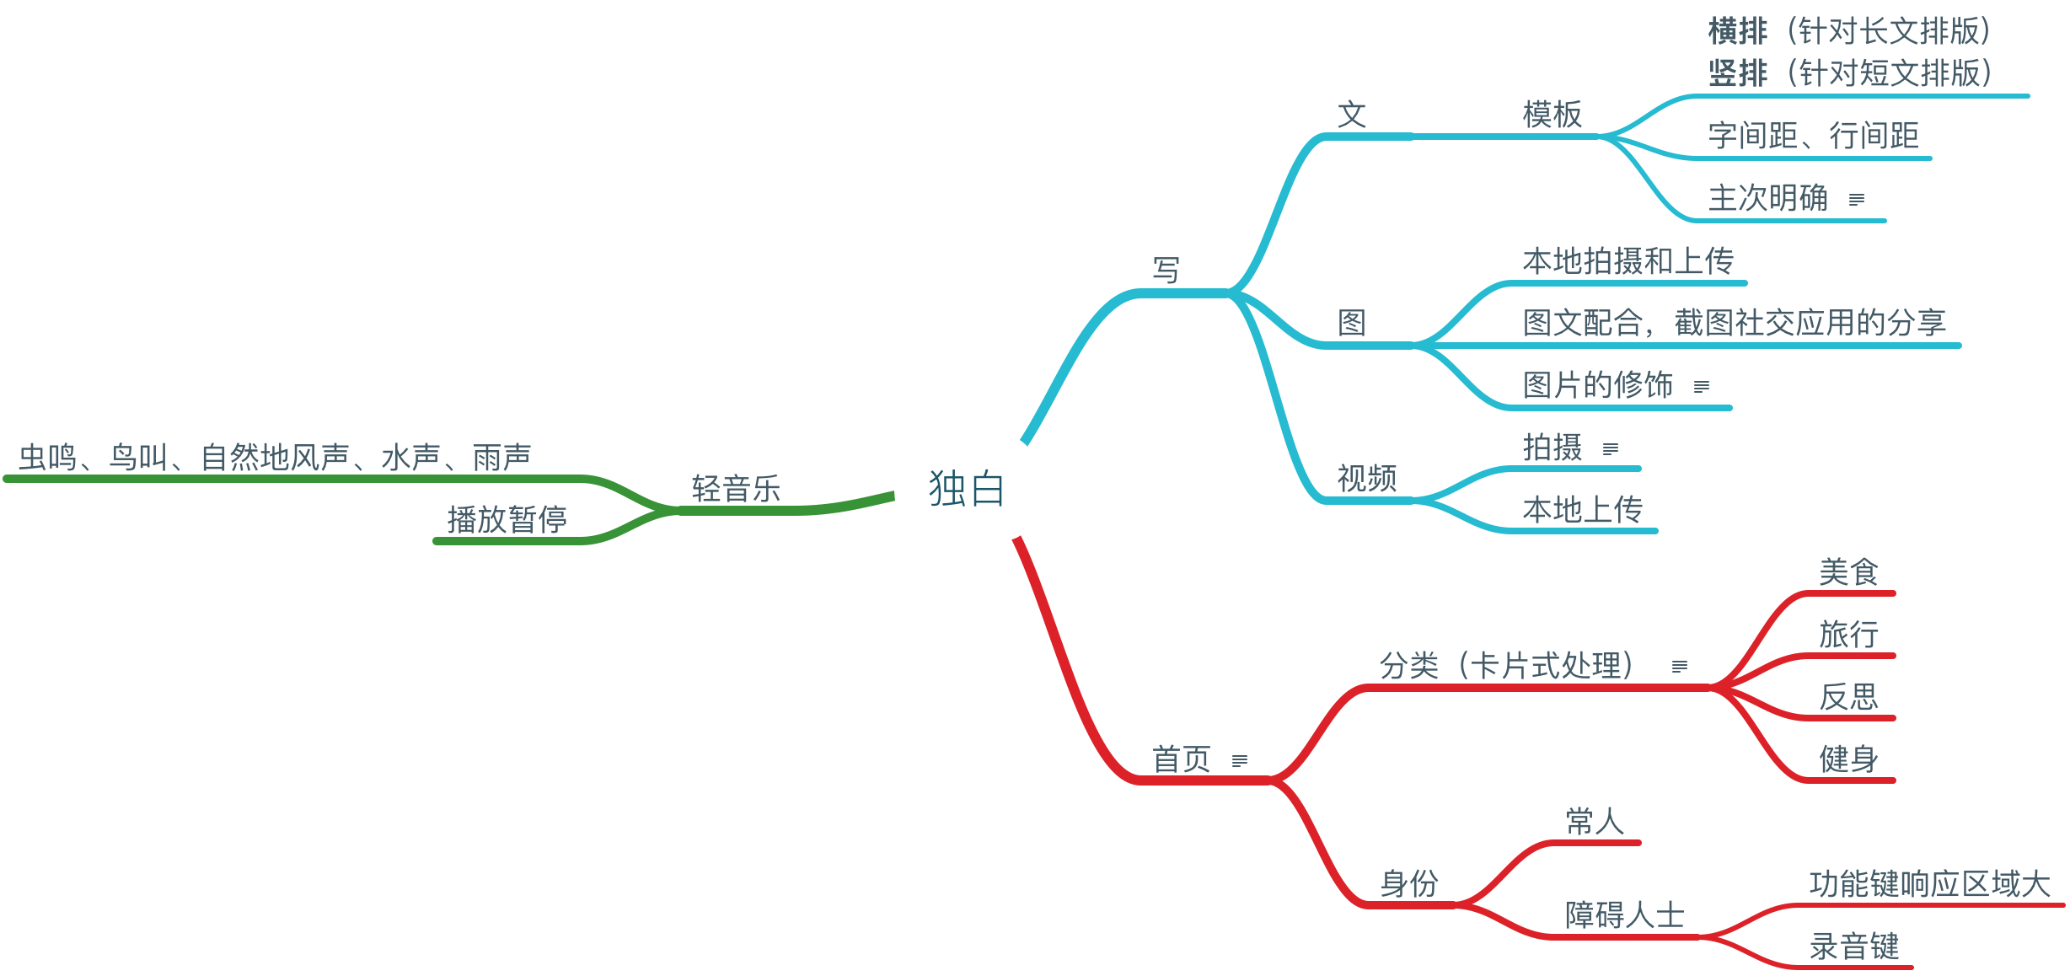
流程处理

Slide 4
已完成的工作
1、设计（论文）资料搜集，记录并发散思维，进行市场调研及设计定位。
对同类产品进行了市场分析，特定的用户群体写作行为和场合，主要确定了美食、旅行、反思、健身四种写作分享的行为，对APP定位为提供用户一个方便写作和传达心情的场所。
2、写作分享的方式的转变：
查阅相关资料和市场调研了解到-
个人分享和交流的方式的改变（写作分享类市场演变：blog–twitter（微博）->medium模式）
3、竞品分析：
小记、简书、Dayone、字里行间、知乎等主流写作分享类软件的用户和设计定位以及产品特色分析。
4、产品线框图和流程处理：
主要流程处理，页面间的逻辑结构细化，长短文写作结构和写作方式的选择，以及文字字间距、行间距的处理问题。

Slide 5
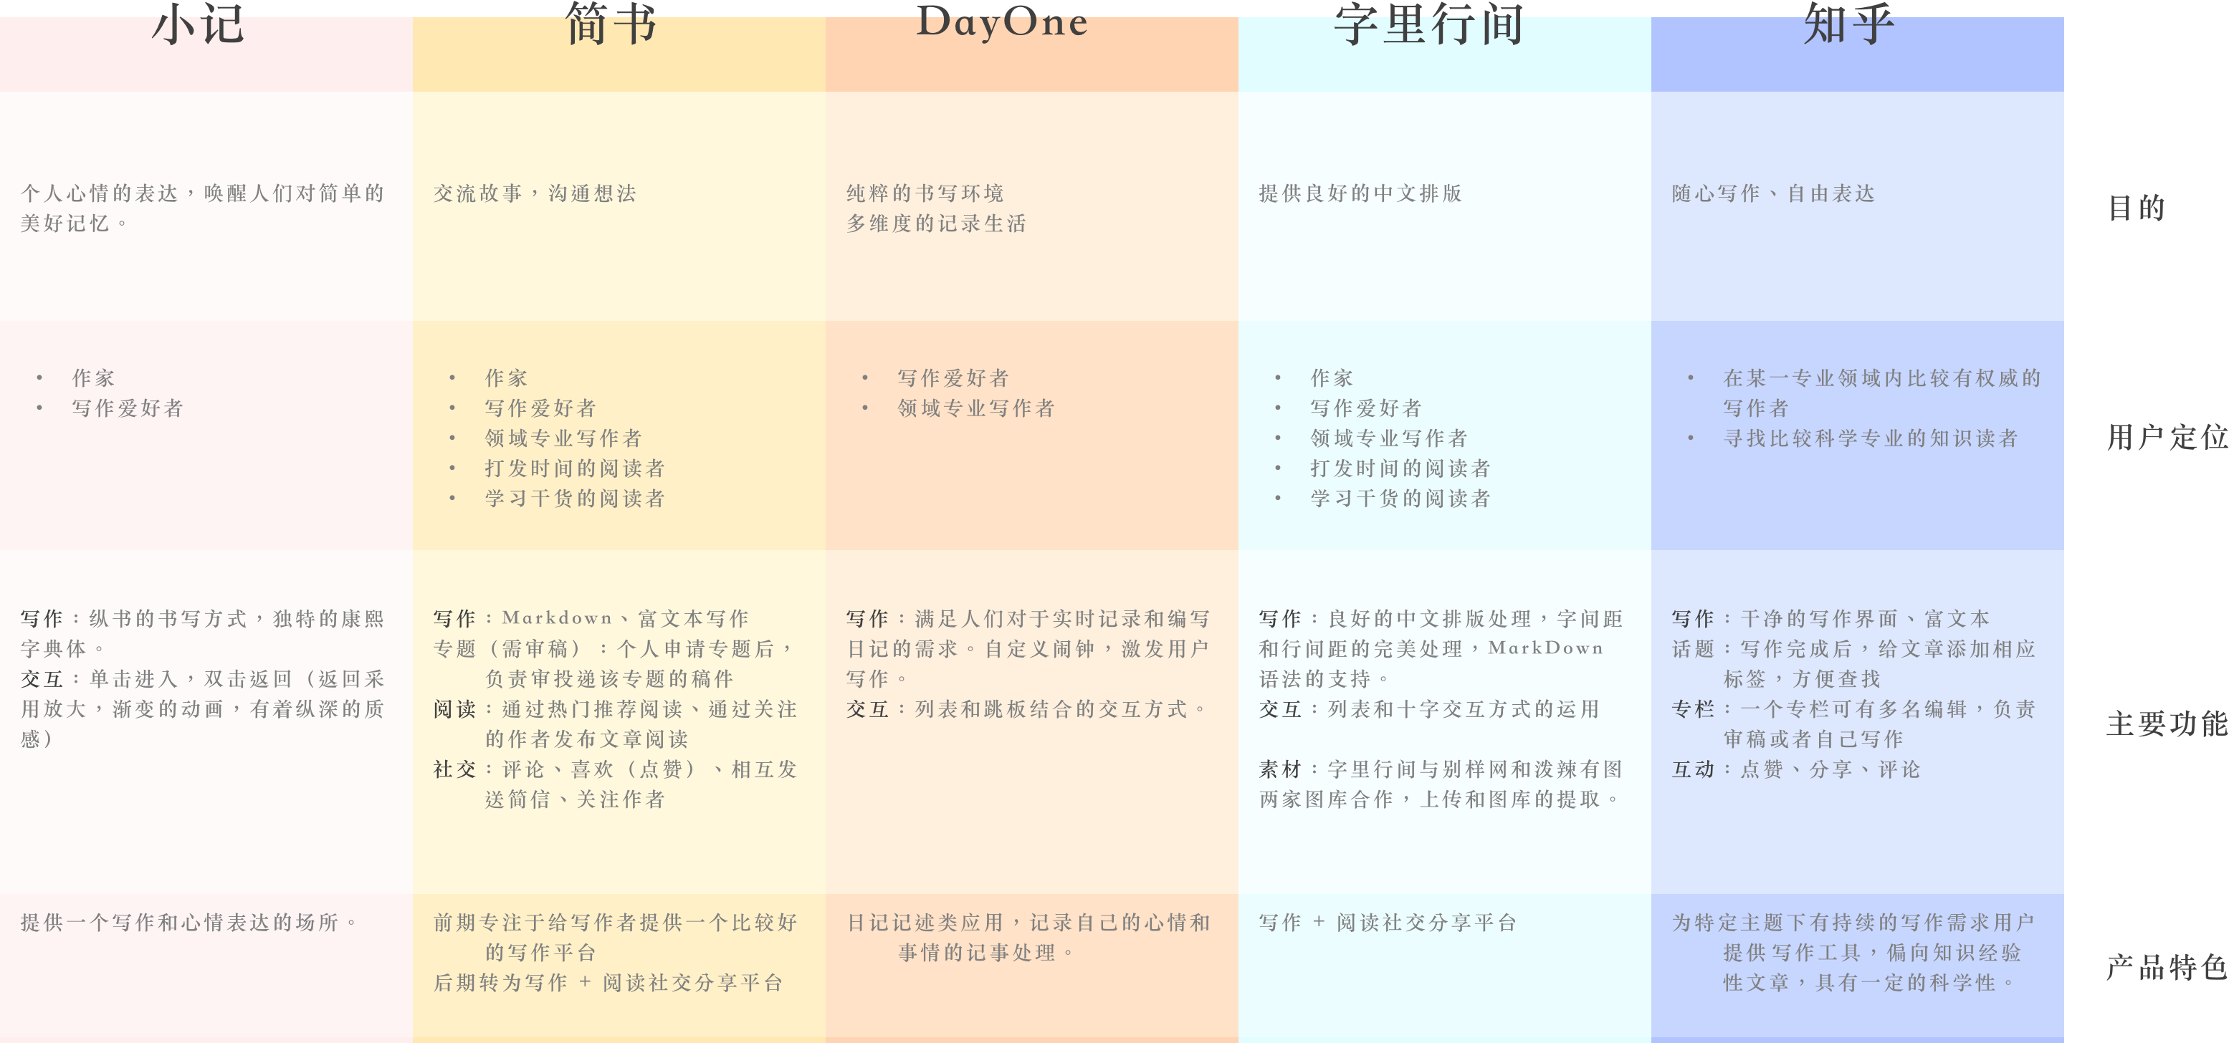
竞品分析

Slide 6
现象催生IDEA
从blog–twitter（微博）->medium模式，现代人们更倾向于短时高效的图文编排和情感表达，同时注重长文的写作，考虑内容的深度。

Slide 7
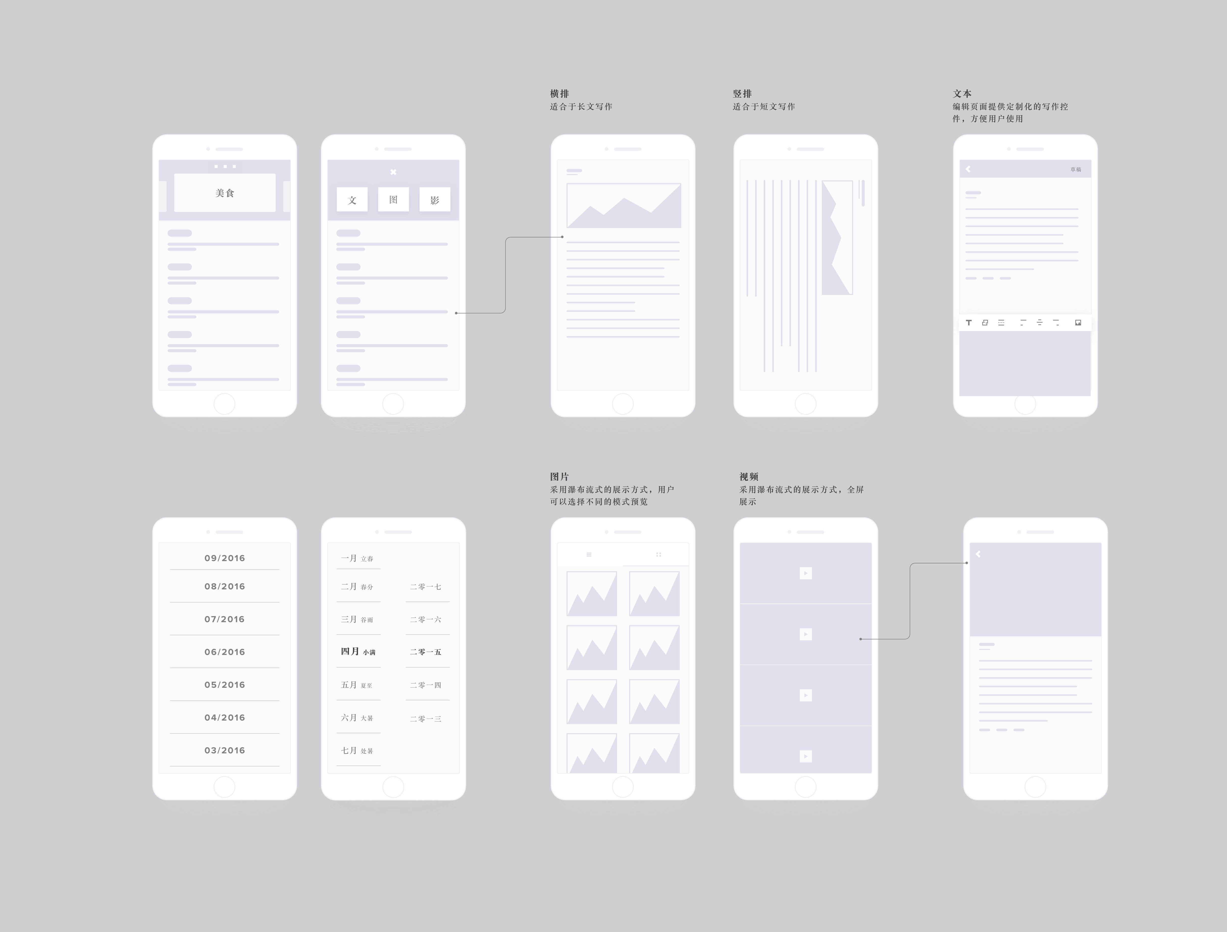
Wireframe

Slide 8
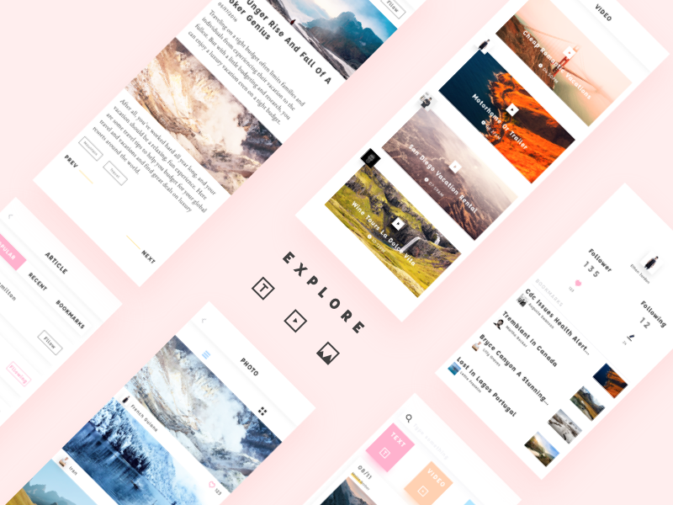
尝试
-
Explore

Slide 9
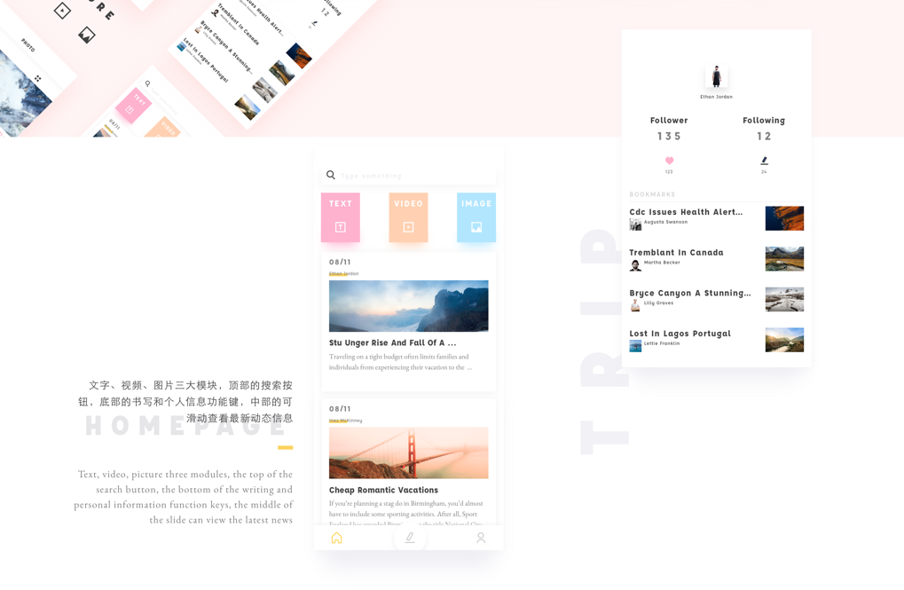
页面详情

Slide 10
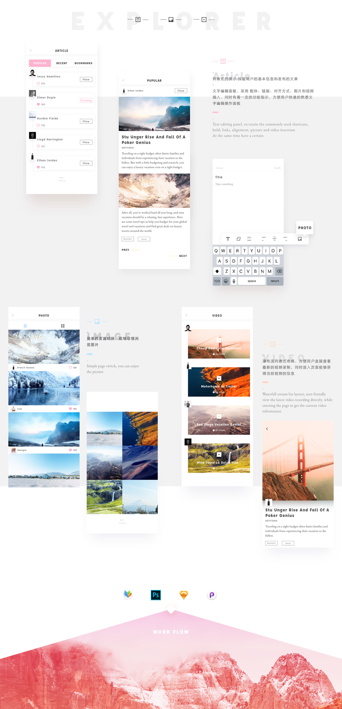

Slide 12
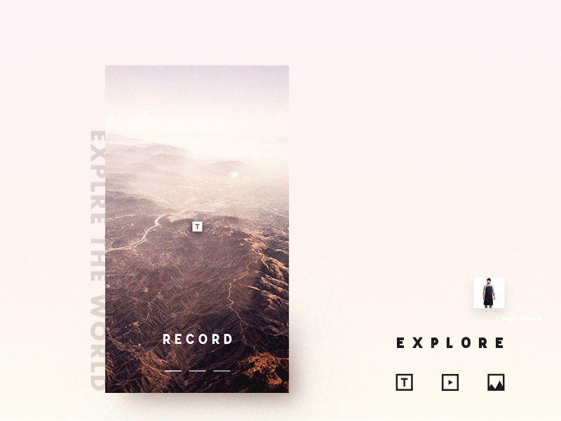
动效展示

Slide 13

白噪音

Slide 14
进度分析
2016.10.08—2016.10.10 | 毕业设计（论文）选题、确定导师，发放任务书
2016.10.15—2016.10.28 | 毕业设计（论文）撰写开题报告和反馈修改
2016.10.28-2016.11.10 | 前面一周：设计（论文）资料搜集，记录并发散思维 后面一周：进行市场调研及设计定位，对设计思路有着较为清晰的过程梳理。
2016.11.11--2016.12.27 | 前二周：展开设计构思并绘制产品原型 后二周：方案评价及选择优化并定案
2016.01.04 | 中期答辩
并未为对方案进行评价和选择出最优的方案
原因：一方面是由于自己的技术障碍
另一方面，还是对于具体的功能不能最终确定。

Slide 15
后期工作
中文版式的研究和深入
运用Swift 编程语言来进行产品的框架和调试工作
注册开发者账号，提交苹果官方审核，通过后用户可以下载使用
毕业设计论文的撰写和排版

Slide 16
獨白
- 为你的内心独白而生 -

